Slide 1

Predizione di Classi Buggy con Machine Learning
Macroarea di Ingegneria
Dipartimento di Ingegneria Civile e Ingegneria Informatica
Studio di fattibilità su tecniche per migliorare il supporto al testing
Corso di Ingegneria del Software 2
Laurea Magistrale in Ingegneria Informatica
A.A. 2024/25
Matteo Basili

Slide 2
Agenda
Introduzione e Obiettivi
Raccolta Dati e Labeling
Addestramento e Valutazione dei Modelli
Risultati
Conclusioni

Slide 3



Introduzione
Il software testing è una fase fondamentale per garantire qualità e affidabilità, ma risulta spesso costosa e time-consuming
Individuare in anticipo le parti più problematiche può ridurre significativamente sforzi e tempi di verifica
Adottare un approccio risk-based e predittivo permette di ottimizzare l’utilizzo delle risorse

Slide 4
Obiettivi
Valutare la fattibilità dell’uso di modelli di Machine Learning (ML) per predire classi buggy
Rendere il processo di testing più efficiente, concentrando gli sforzi sulle classi a maggior rischio
Costruire modelli ML in grado di rispondere alla domanda:
“Questa classe sarà buggy nel prossimo rilascio?”
Analizzare diverse configurazioni
Feature selection
Balancing
Cost-sensitive
Eseguire uno studio empirico su 2 progetti open-source
Apache BookKeeper
Apache Storm

Slide 5
Assunzioni
Il futuro è simile al passato
Il comportamento evolutivo del software segue pattern appresi dai dati storici
Linearità delle release
Si assume un ciclo evolutivo lineare, senza rami paralleli multipli presi in analisi
Jira come fonte completa dei ticket
Si assume che tutti i bug siano tracciati in Jira

Slide 6






Raccolta Dati
Ticket
bug, closed/resolved, fixed
Commit
Release
.....
.....
OV, FV, AV

Slide 7
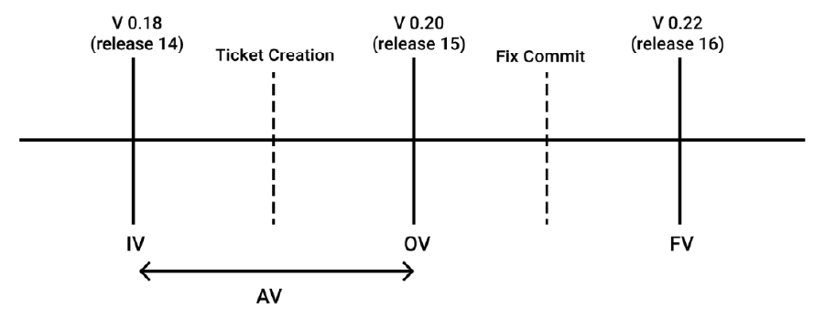
Ciclo di Vita di un Difetto
Il difetto inizialmente non esiste
In una versione (non sempre nota) viene introdotto → Injected Version (IV)
Il difetto viene scoperto solo nella versione in cui viene aperto il ticket → Opening Version (OV)
La prima release senza il difetto è la Fixed Version (FV)
Tutte le versioni impattate dal difetto si chiamano Affected Versions (AV) → IV = min(AV)

Slide 8
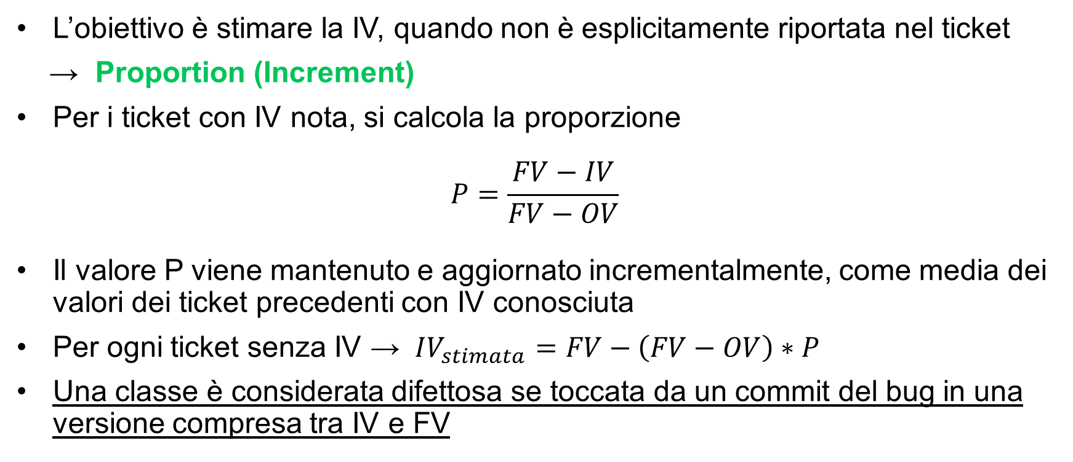
Labeling
L’obiettivo è stimare la IV, quando non è esplicitamente riportata nel ticket
→ Proportion (Increment)
Per i ticket con IV nota, si calcola la proporzione
$$P=\frac{FV−IV}{FV−OV}$$
Il valore P viene mantenuto e aggiornato incrementalmente, come media dei valori dei ticket precedenti con IV conosciuta
Per ogni ticket senza IV → $IV_{stimata}=FV−\left(FV−OV\right)∗P$
Una classe è considerata difettosa se toccata da un commit del bug in una versione compresa tra IV e FV

Slide 9
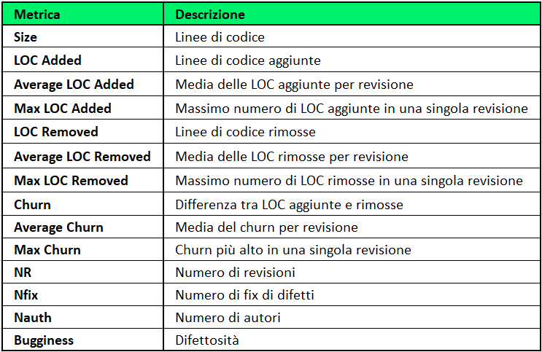
Metriche Estratte
Metriche di classe
Calcolate per ogni release
Variabile da predire

Slide 10
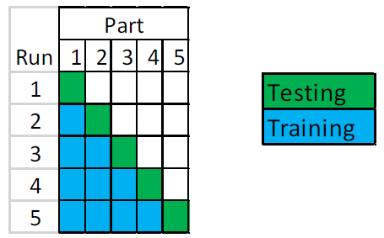
Addestramento & Valutazione
Vengono utilizzati modelli di Machine Learning supervisionati
Il dataset viene suddiviso
Training Set → per apprendere il modello
Testing Set → per valutarne le performance
Poiché i dati evolvono nel tempo, si utilizza una validazione walk-forward
Per limitare lo snoring, si considerano solo le prime metà delle release

Slide 11
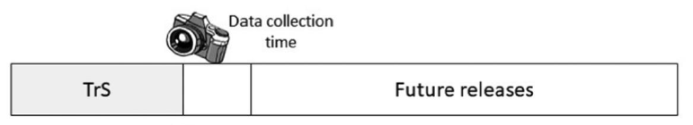
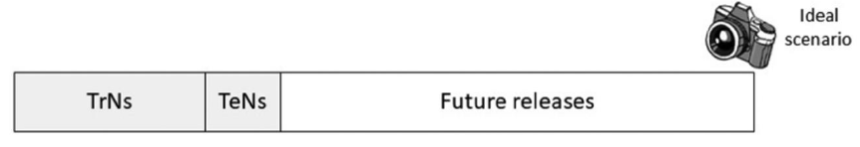
Variabile Target
L’obiettivo è stabilire, per ogni release, se una classe è buggy o meno
Alla i-esima release:
Training Set
Deve risultare realistico
Etichettatura basata su ticket con FV ≤ (i-1)
Dai commit associati ai ticket si estraggono le classi modificate
Le classi modificate vengono etichettate come buggy
Può soffrire di snoring
Testing Set
Deve essere il più corretto possibile
Etichettatura basata su tutti i ticket disponibili fino al momento attuale (fino alla n-esima release)

Slide 12
Modelli e Tecniche
Sono state valutate tutte le possibili combinazioni
Classificatori
Feature Selection
Balancing
Cost Sensitivity
Random Forest
No Selection
No Sampling
No Cost Sensitive
Naive Bayes
Best First
SMOTE
CFN = 10 * CFP
IBK

Slide 13
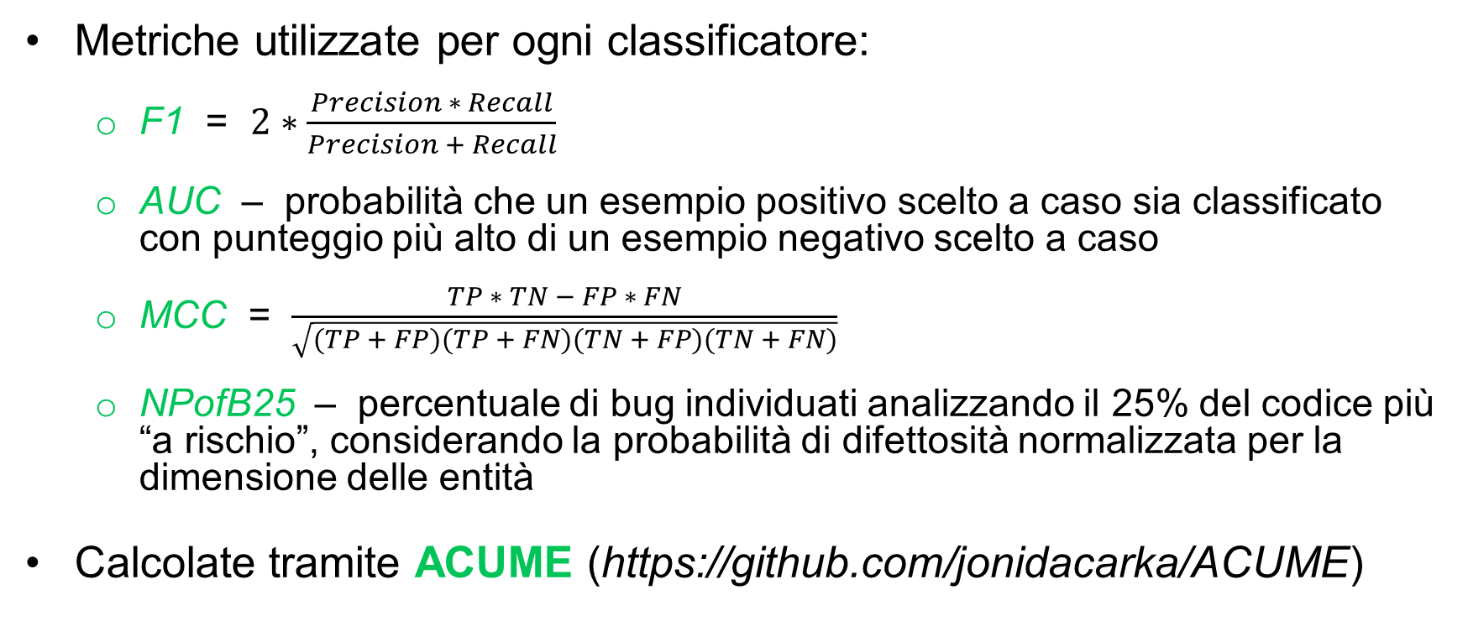
Valutazione
Metriche utilizzate per ogni classificatore:
F1 = $2∗\frac{Precision ∗ Recall}{Precision + Recall}$
AUC – probabilità che un esempio positivo scelto a caso sia classificato con punteggio più alto di un esempio negativo scelto a caso
MCC = $\frac{TP ∗ TN − FP ∗ FN}{\sqrt{(TP + FP)(TP + FN)(TN + FP)(TN + FN)}}$
NPofB25 – percentuale di bug individuati analizzando il 25% del codice più “a rischio”, considerando la probabilità di difettosità normalizzata per la dimensione delle entità
Calcolate tramite ACUME (https://github.com/jonidacarka/ACUME)

Slide 14
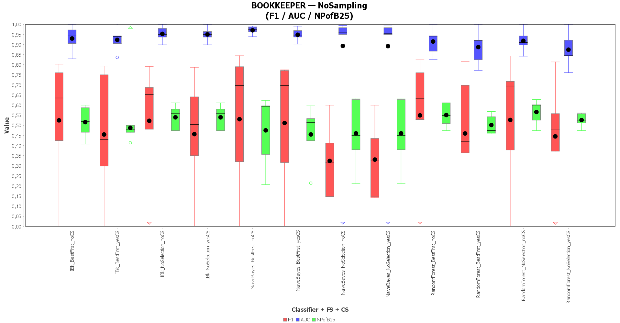
Risultati – BOOKKEEPER

Slide 15
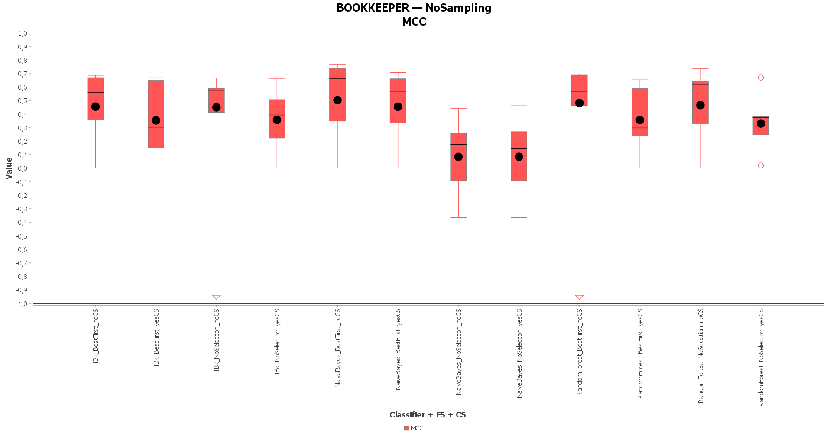
Risultati – BOOKKEEPER (2)

Slide 16
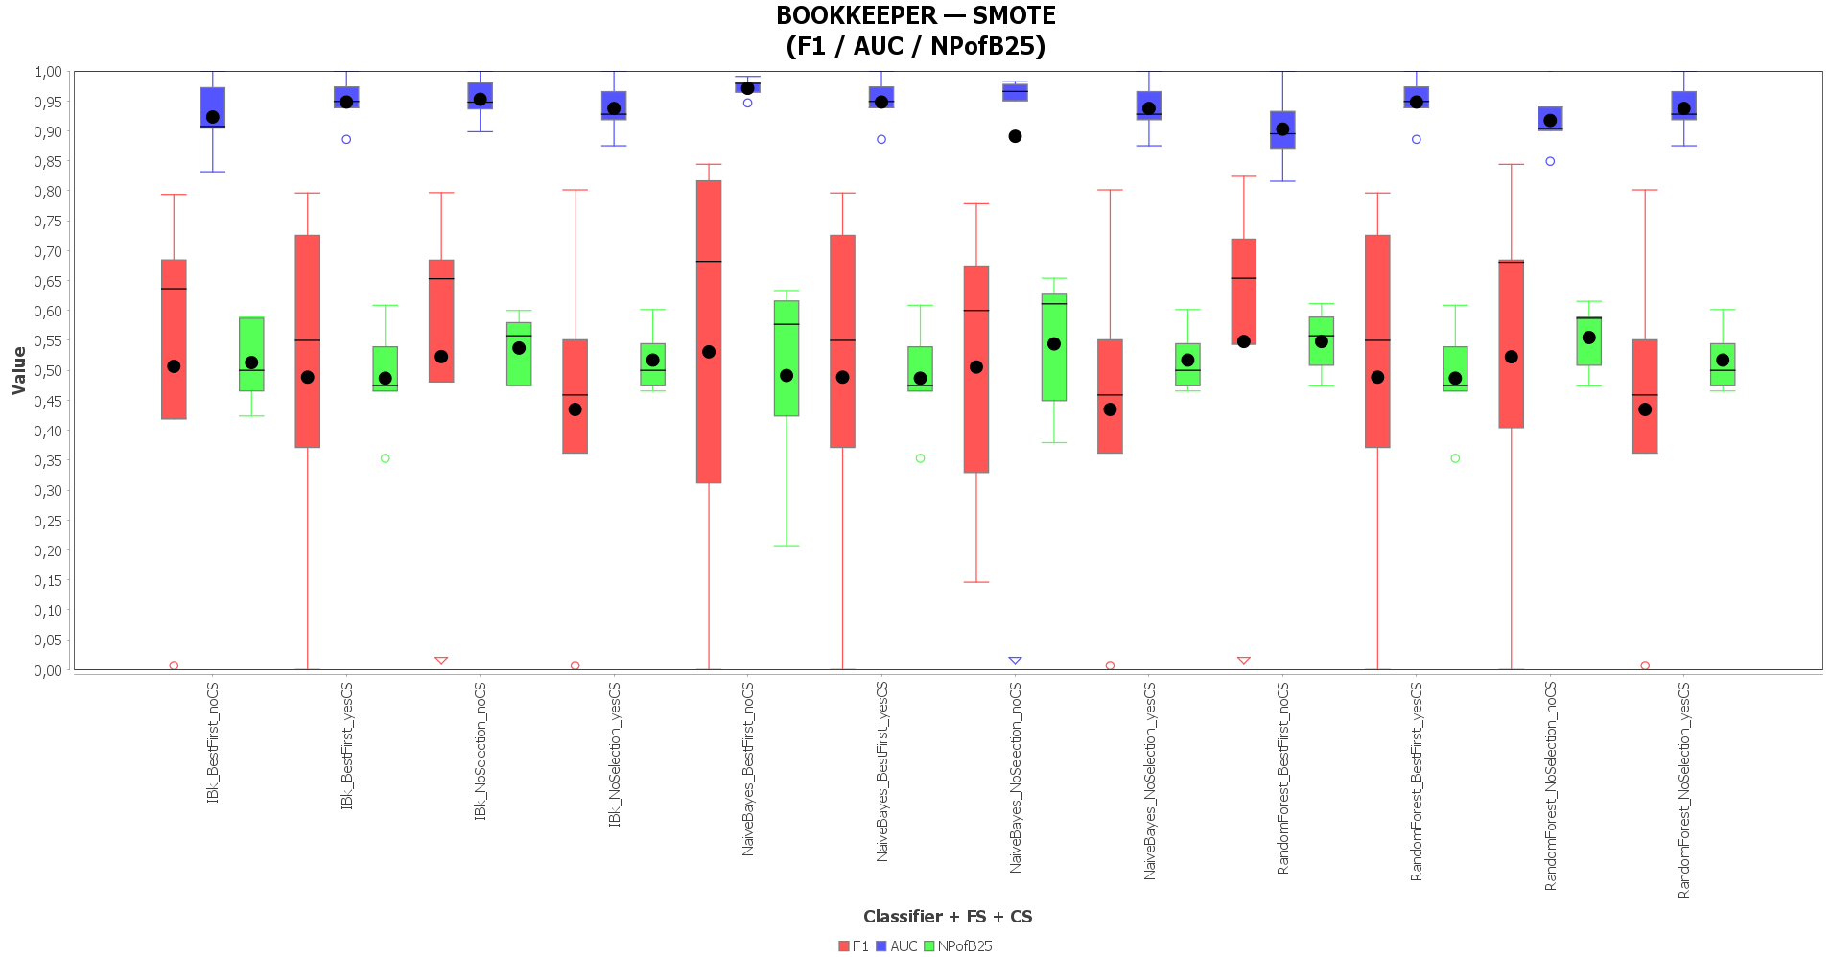
Risultati – BOOKKEEPER (3)

Slide 17
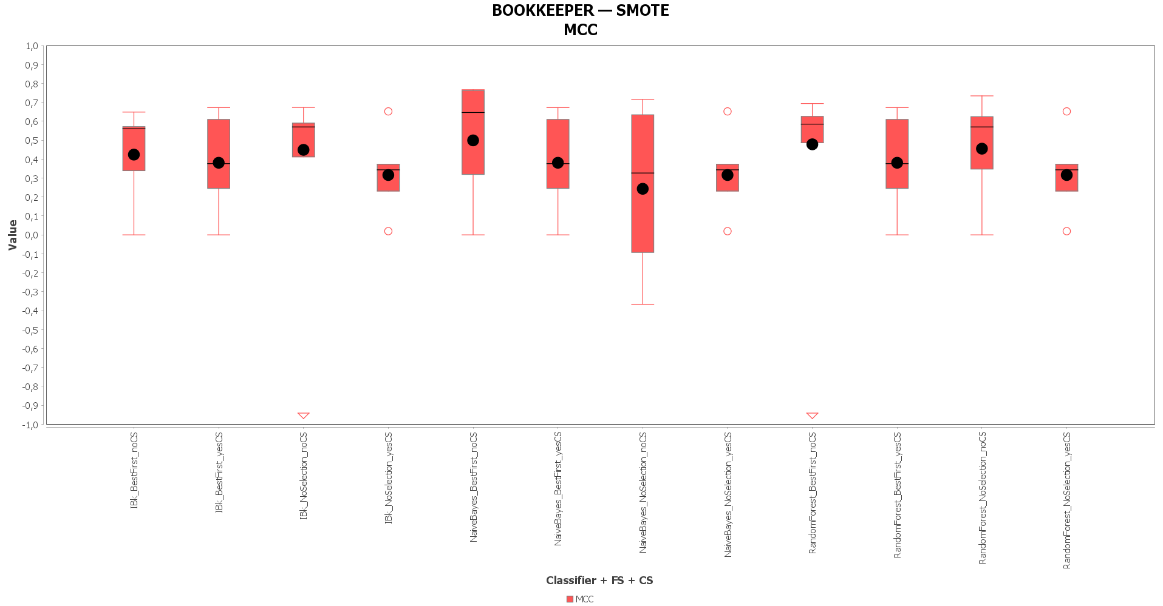
Risultati – BOOKKEEPER (4)

Slide 18
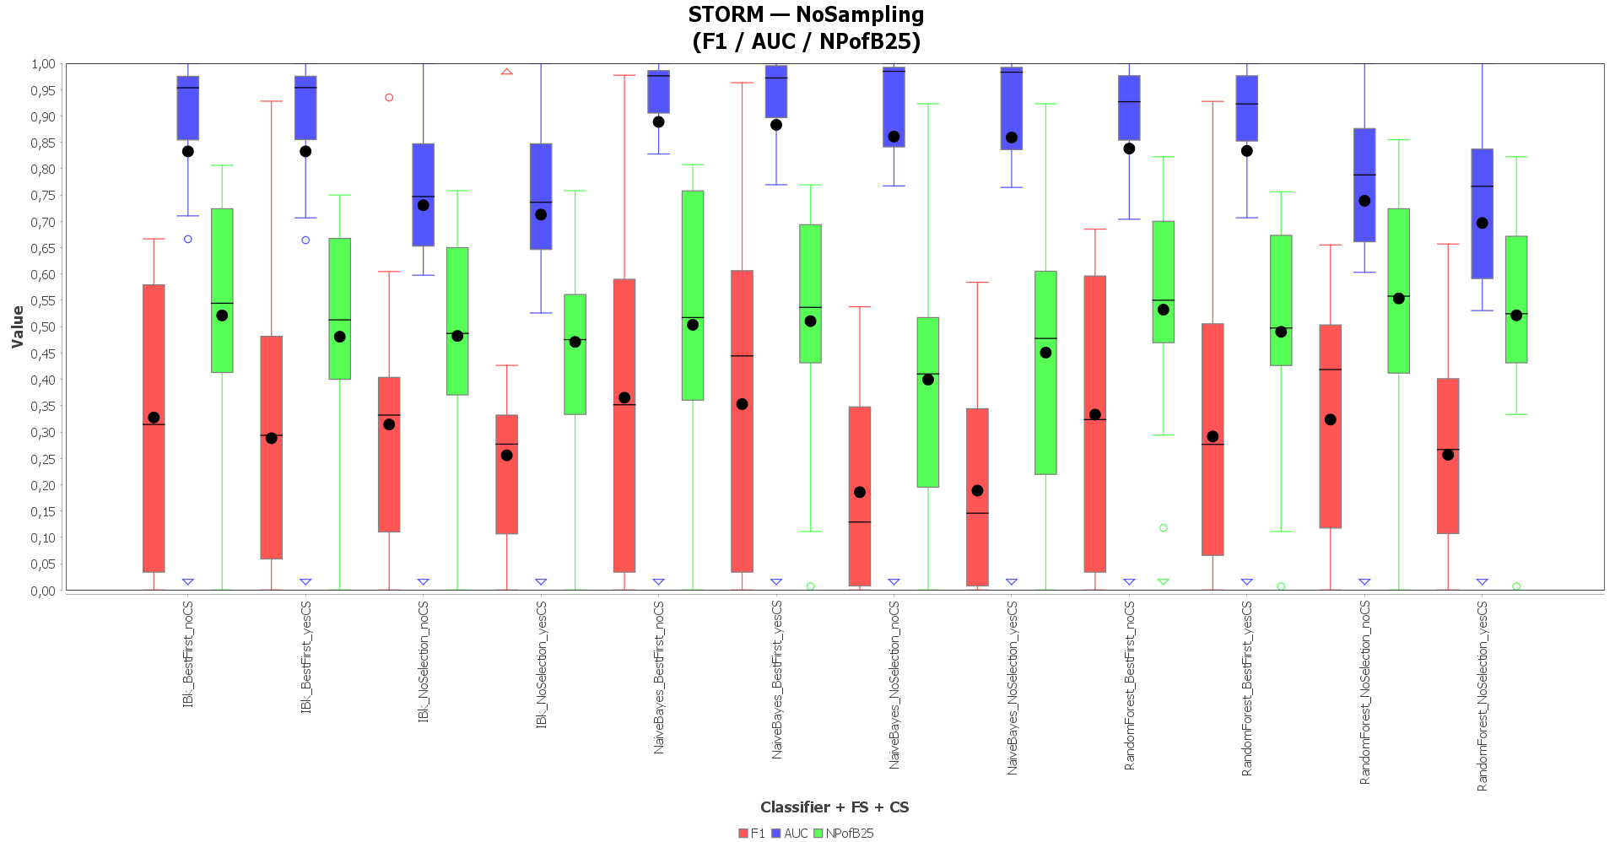
Risultati – STORM

Slide 19
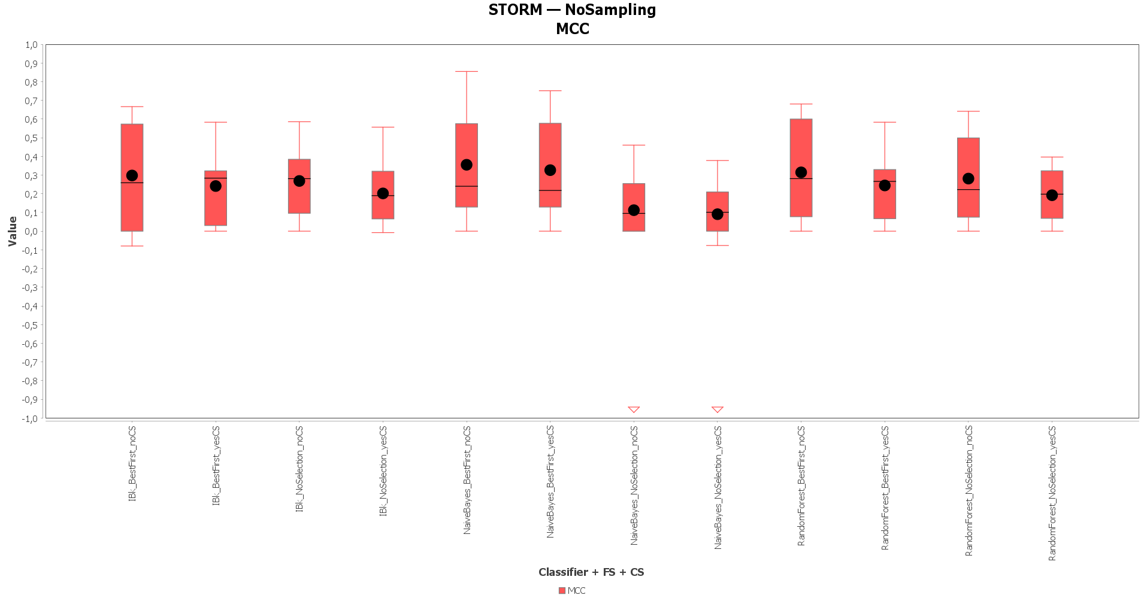
Risultati – STORM (2)

Slide 20
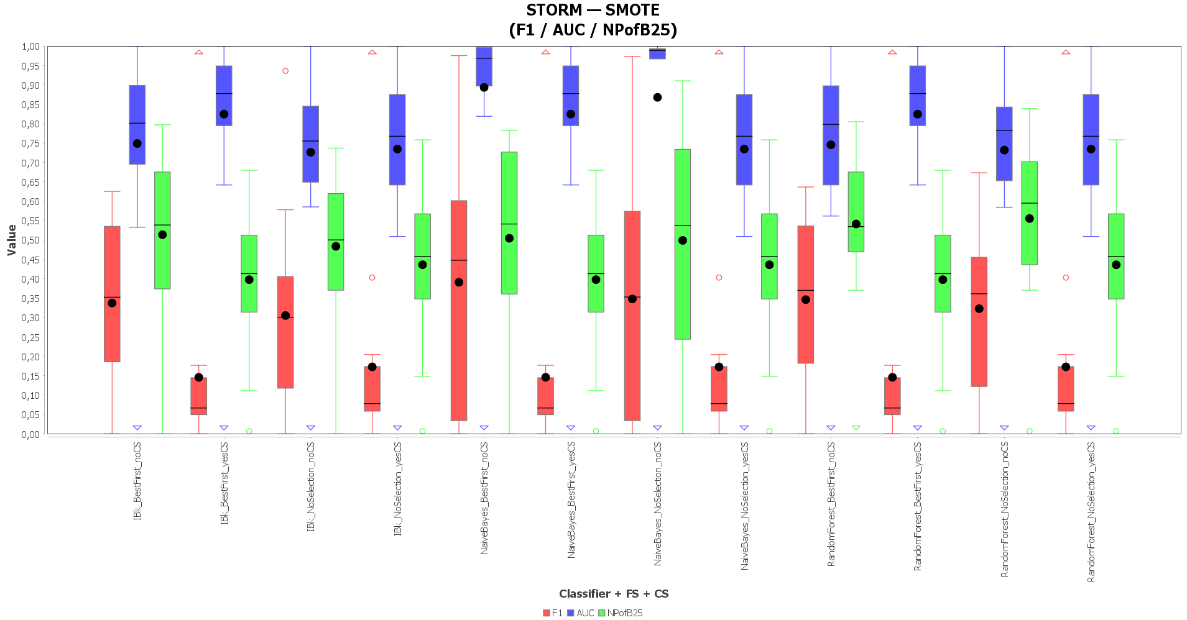
Risultati – STORM (3)

Slide 21
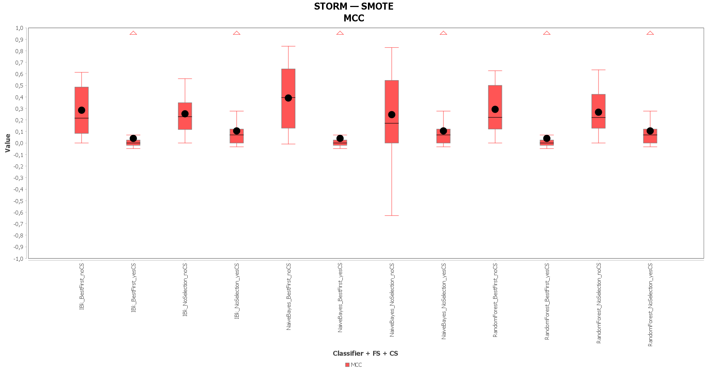
Risultati – STORM (4)

Slide 22
Conclusioni
“La feature selection, il balancing e la cost sensitivity migliorano l’accuratezza
della bug prediction?”
Naïve Bayes è il classificatore più efficace per metriche di accuratezza globale
Migliori risultati su F1, AUC e MCC nella maggior parte delle configurazioni
Feature selection (Best First) migliora sistematicamente le prestazioni
Cost sensitivity ha impatto limitato e non sistematico
Random Forest emerge sulle metriche effort-aware
Migliori valori di NPofB25 su entrambi i progetti
Le migliori configurazioni non utilizzano feature selection né cost sensitivity
Balancing (SMOTE)
Non modifica in modo sostanziale il ranking dei classificatori
I migliori risultati sono spesso ottenuti anche senza sampling
Le tecniche analizzate migliorano l’accuratezza solo in combinazioni specifiche e dipendenti dal progetto e dalla metrica

Slide 23
Conclusioni (2)
“Quale configurazione dovrebbe adottare un project manager?”
Accuratezza globale (F1, AUC, MCC)
✔ Naïve Bayes + Best First Feature Selection
✔ Configurazione efficace su BOOKKEEPER e STORM
✖ Cost sensitivity e SMOTE non necessari
Supporto alla fase di testing (NPofB25)
✔ Random Forest senza feature selection e senza cost sensitivity
✔ Migliori risultati su entrambi i progetti
BOOKKEEPER
Comportamento più stabile
Naïve Bayes domina tutte le metriche eccetto NPofB25
STORM
Maggiore eterogeneità
Richiede valutazione per metrica
L’adozione di modelli di bug prediction è fattibile, ma deve essere guidata dagli obiettivi (accuratezza vs testing) e calibrata sul progetto target

Slide 24
Minacce alla Validità e Limiti
Possibili errori nella mappatura ticket–commit → etichette non sempre affidabili
Le metriche usate potrebbero non riflettere davvero la “bugginess”
Fattori esterni (team, esperienza, pratiche) possono influenzare i risultati
I repository analizzati potrebbero non rappresentare altri progetti software
Dataset potenzialmente piccoli → risultati non sempre statisticamente significativi
L’approccio Increment adottato è conservativo → possibile sottostima delle performance
Dipendenza da strumenti (Jira, Git) → errori o limiti degli strumenti possono ridurre la riproducibilità
Date di creazione/risoluzione ticket non sempre precise
Ticket etichettati “bug” potrebbero non esserlo realmente

Slide 25


Riferimenti
Github
https://github.com/MatteoBasili/isw2-progetto-project_management-2024_25
SonarCloud
https://sonarcloud.io/project/overview?id=MatteoBasili_isw2-progetto-project_management-2024_25

